Slide 1
基于地震氡异常检测的小型化高速数采系统
报告人：张镇

Slide 2
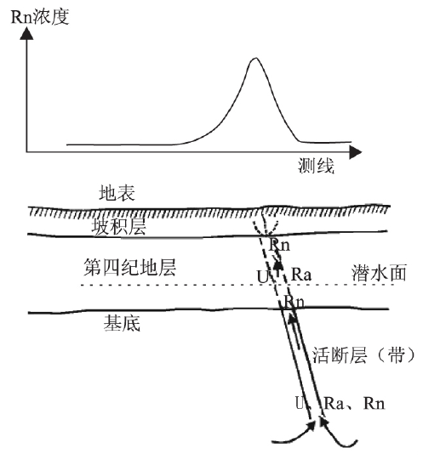
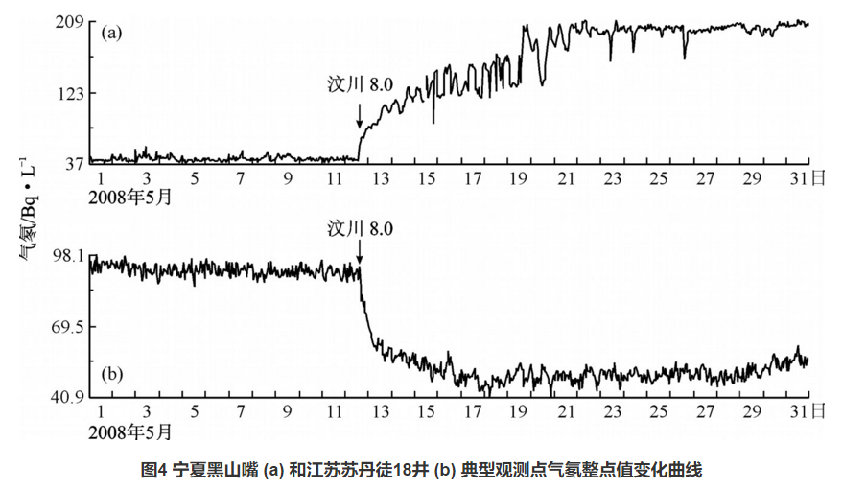
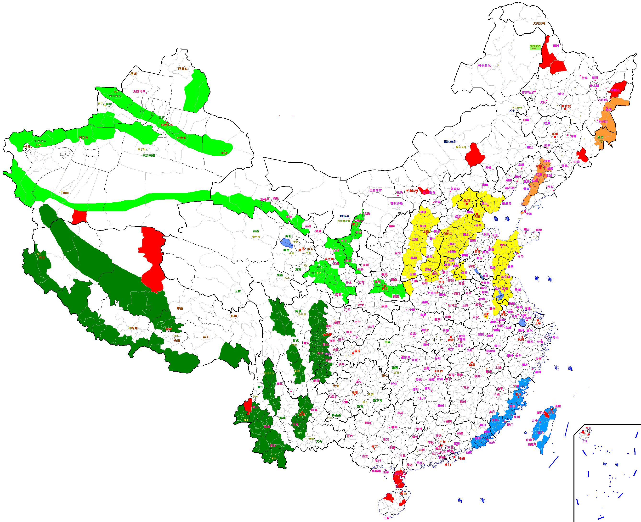
01
项目背景
项目背景-地震氡活动监测
红色：火山带
蓝色：南海地震带
黄色：中原地震带
橙色：东北地震带
绿色：西南地震带
青色：西北地震带
Notes:
氡是一种放射性稀有气体，通常富集在土壤，地壳之中。
氡浓度测量具有广泛的用途，有相关研究表明，在地壳运动时，土壤及地下水中，氡浓度会发生相应变化。例如左上这幅图为汶川地震前后环境氡浓度含量。
我国地震带分布广泛，地貌复杂，常规测氡仪体积较大，在复杂地貌下难以部署。
因此，本项目组重新设计了一款基于新型氡液闪传感器的小型化氡探测器。

Slide 3
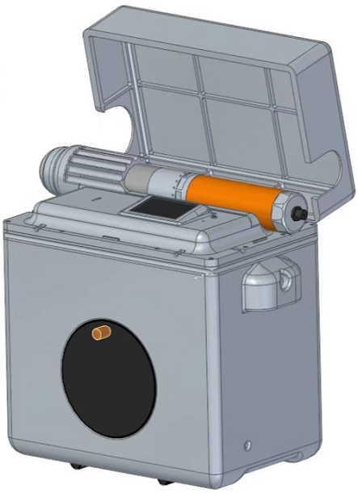
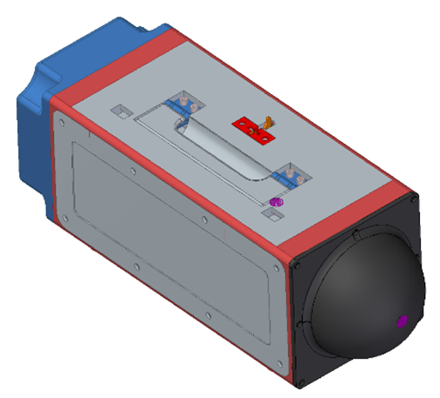
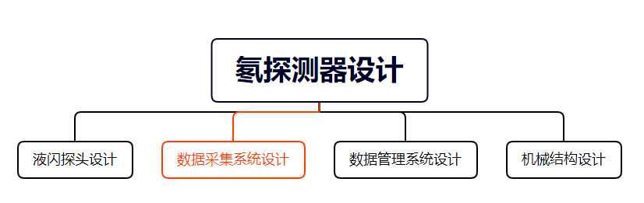
02
设计方案
水氡
气氡
Notes:
设计分为两个分支分，别用于对大气，和地下水进行氡浓度测量
氡探测器的设计可以分为四大部分，包括液闪探头设计、数据采集系统设计、数据管理系统设计以及机械结构设计。本课题为其中的数据采集系统设计
后续简称为氡数采系统

Slide 4
02
设计方案
氡探测器信号流程框图
氡探测器
数据采集系统
Notes:
探测器工作时，放射性元素在传感器中衰变产生的射线被传感器转换为电脉冲信号
信号经过数采子系统的高速ADC采集和FPGA中的算法处理后
上传至数据管理系统中，并由数管整理为能谱和浓度信息
为满足采集需求，以及灵活部署算法，本课题选取采样率为250MHz，量化位宽14bit的高速ADC芯片搭配Zynq7020 SoC的硬件架构来实现氡数采系统

Slide 5
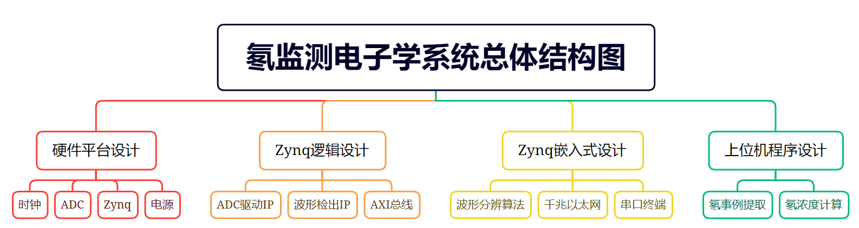
02
设计方案
氡数据采集电子学系统总体结构图
Notes:
包括算法在内，工程实现数采系统设计可以分为四个部分的工作
硬件平台设计，Zynq逻辑设计，Zynq嵌入式程序设计部分与上位机程序设计

Slide 6
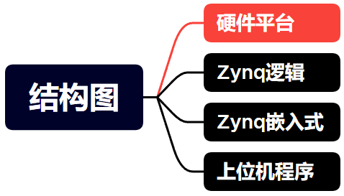
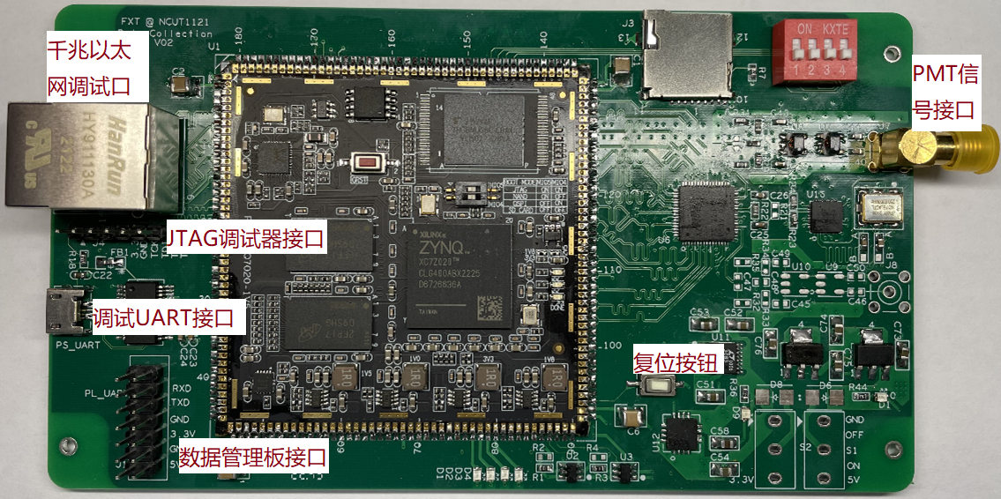
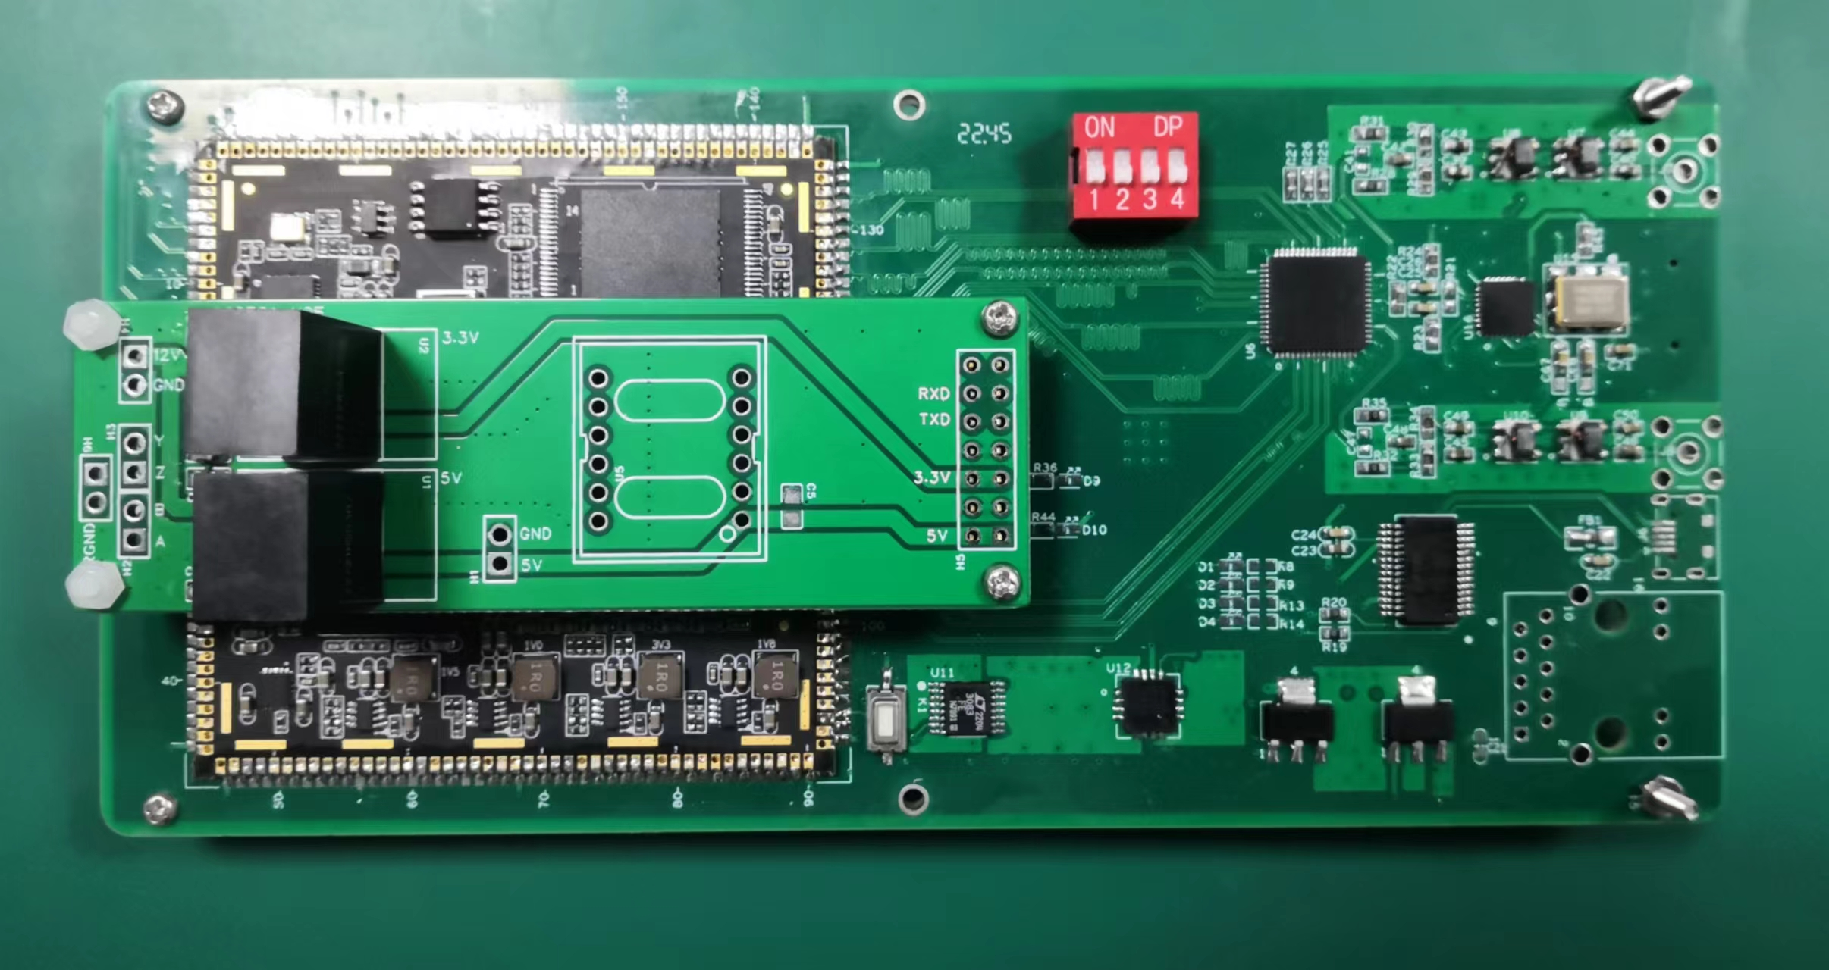
03
设计实现
硬件平台
气氡数采
水氡数采
Notes:
首先是数采设计工作四部分的第一部分，硬件平台
图示为本课题设计生产的数采硬件平台，左图为气氡数采，右图为水氡数采
两种数采主要受工作环境不同的影响
在PCB布局与外部子电路板上具有一定的差别

Slide 7
03
设计实现
氡检测算法实现框图
Notes:
软件算法总体分为三个模块部分，波形提取、波形分辨与级联事件提取，这三个模块分布实现在Zynq的逻辑侧与嵌入式侧
氡浓度计算以及能谱累计则由上位机完成

Slide 8
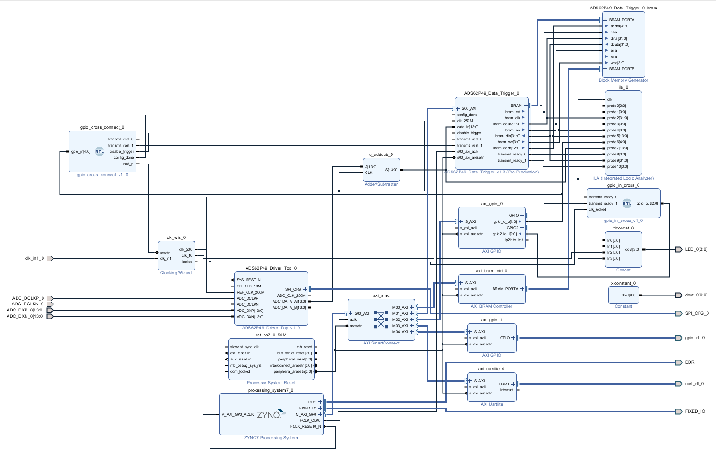
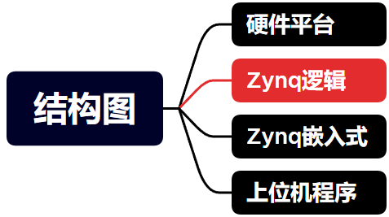
03
设计实现
Zynq逻辑-总览
跨时钟域
波形提取算法IP
ADC驱动IP
使用IP核：
量产化
可复用
灵活调整算法结构
Notes:
Zynq逻辑册总览如右图所示，考虑到设计的量产化与代码复用及算法调整，所有功能均封装为IP核
其中逻辑测主要有三个模块

Slide 9
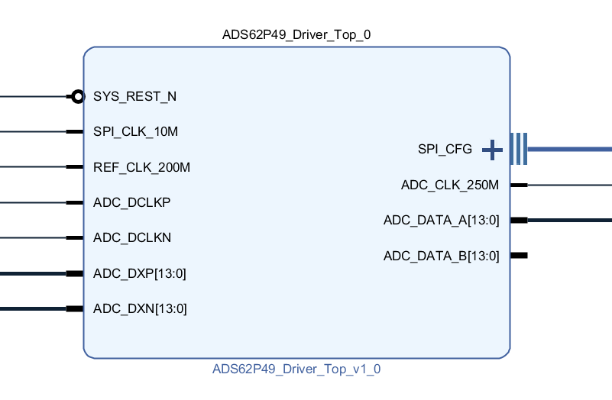
03
设计实现
Zynq逻辑-ADC驱动IP
ADC驱动IP结构
Notes:
一是ADC的驱动逻辑，用于配置ADC与采集ADC数据，右图为驱动IP的逻辑结构图

Slide 10
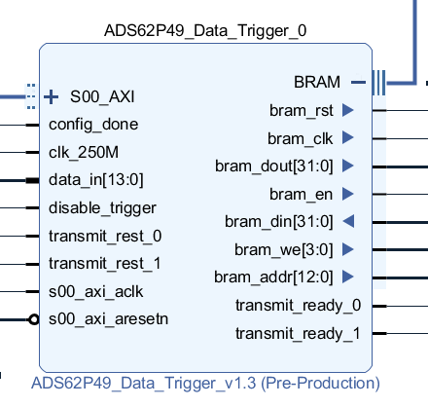
03
设计实现
Zynq逻辑-波形提取IP
波形提取IP状态迁移图
Notes:
二是波形检出算法IP，是波形分辨算法中的第一部分，用于从连续的数据流中提取算法关心的脉冲数据

Slide 11
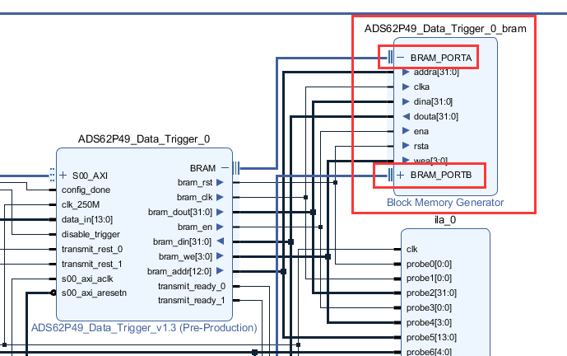
03
课题实现
Zynq逻辑-跨时钟域
数据跨时钟域：
真双口RAM构造数据包FIFO
地址跨时钟域：
根据读写使能信号构造准静态信号
Notes:
三为跨时钟域设计，用于完成数据在PL和PS间的传输，跨时钟域模块利用真双口RAM、FIFO与准静态信号配合，确保数据可靠传输给后续算法

Slide 12
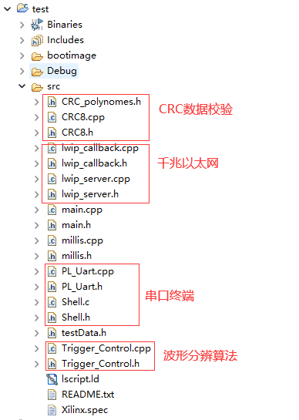
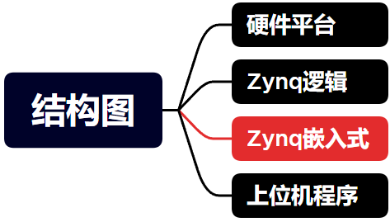
03
设计实现
Zynq嵌入式
Notes:
数采设计工作的第三部分为Zynq嵌入式程序的设计
Zynq嵌入式程序中实现了波形分辨算法的第二部分，负责完成与上位机的通信，并可以通过终端程序接受上位机指令

Slide 13
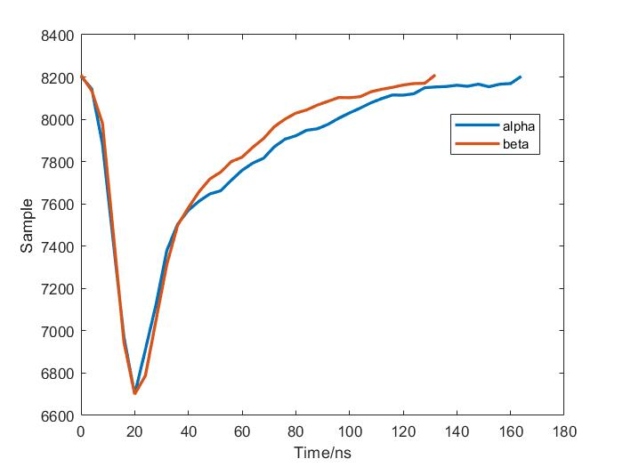
03
设计实现
氡检测算法-波形分辨算法
广泛应用的分析方法
首次应用于便携式液闪氡探测器
不同粒子产生的波形
峰值：20-1000mV
上升沿：10-20ns
持续时间：20-200ns
氡衰变链
Bi-Po-Pb衰变链（β-α级联衰变）
级联衰变半衰期显著短于其他衰变过程
β-α级联衰变是氡的特征衰变过程
可以从背景辐射噪声中检出氡衰变事件
Notes:
波形分辨算法广泛应用于核物理分析中，也是首次应用于便携式氡探测器中
如图所示波形为数采系统实际采样到的两次放射性事件，其中蓝色曲线为一次α粒子事件，红色曲线为一次β粒子事件
可见两种事件波形具有一定的差异
波形分辨算法通过分辨脉冲信号波形的特征差异来分辨不同的放射性衰变事件
为了进一步从背景辐射噪声中分辨出氡衰变的事件
算法还需要利用氡衰变链中特有的β-α级联衰变过程
（²²²Rn163μs的半衰期，²²⁰Rn的半衰期298ns）

Slide 14
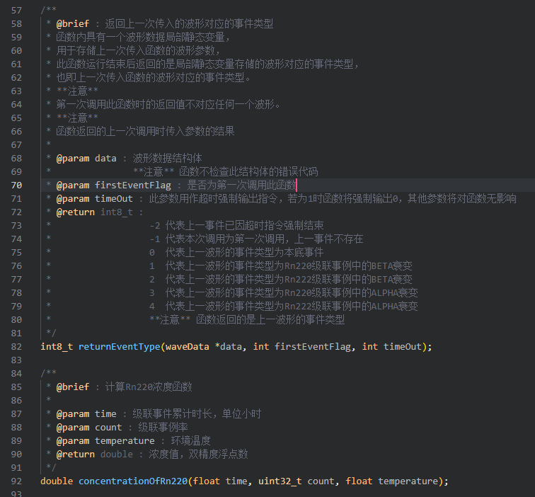
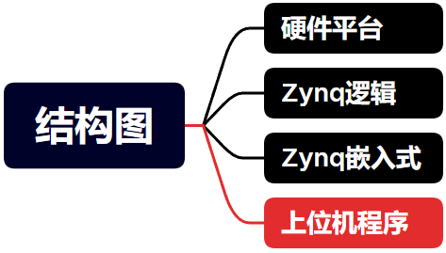




03
课题实现
上位机程序脚本
可移植的C程序
分析脚本
Notes:
第四部分则为上位机程序与脚本
右侧所示的可移植C程序为波形分辨算法中的第三部分，根据需要该程序可以部署在本地或上位机中运行
这个C程序也具备一个基础的浓度计算函数
此外还有多个基于Matlab的分析脚本，分析脚本主要用于测试期间评估数采系统的可靠性与性能

Slide 15
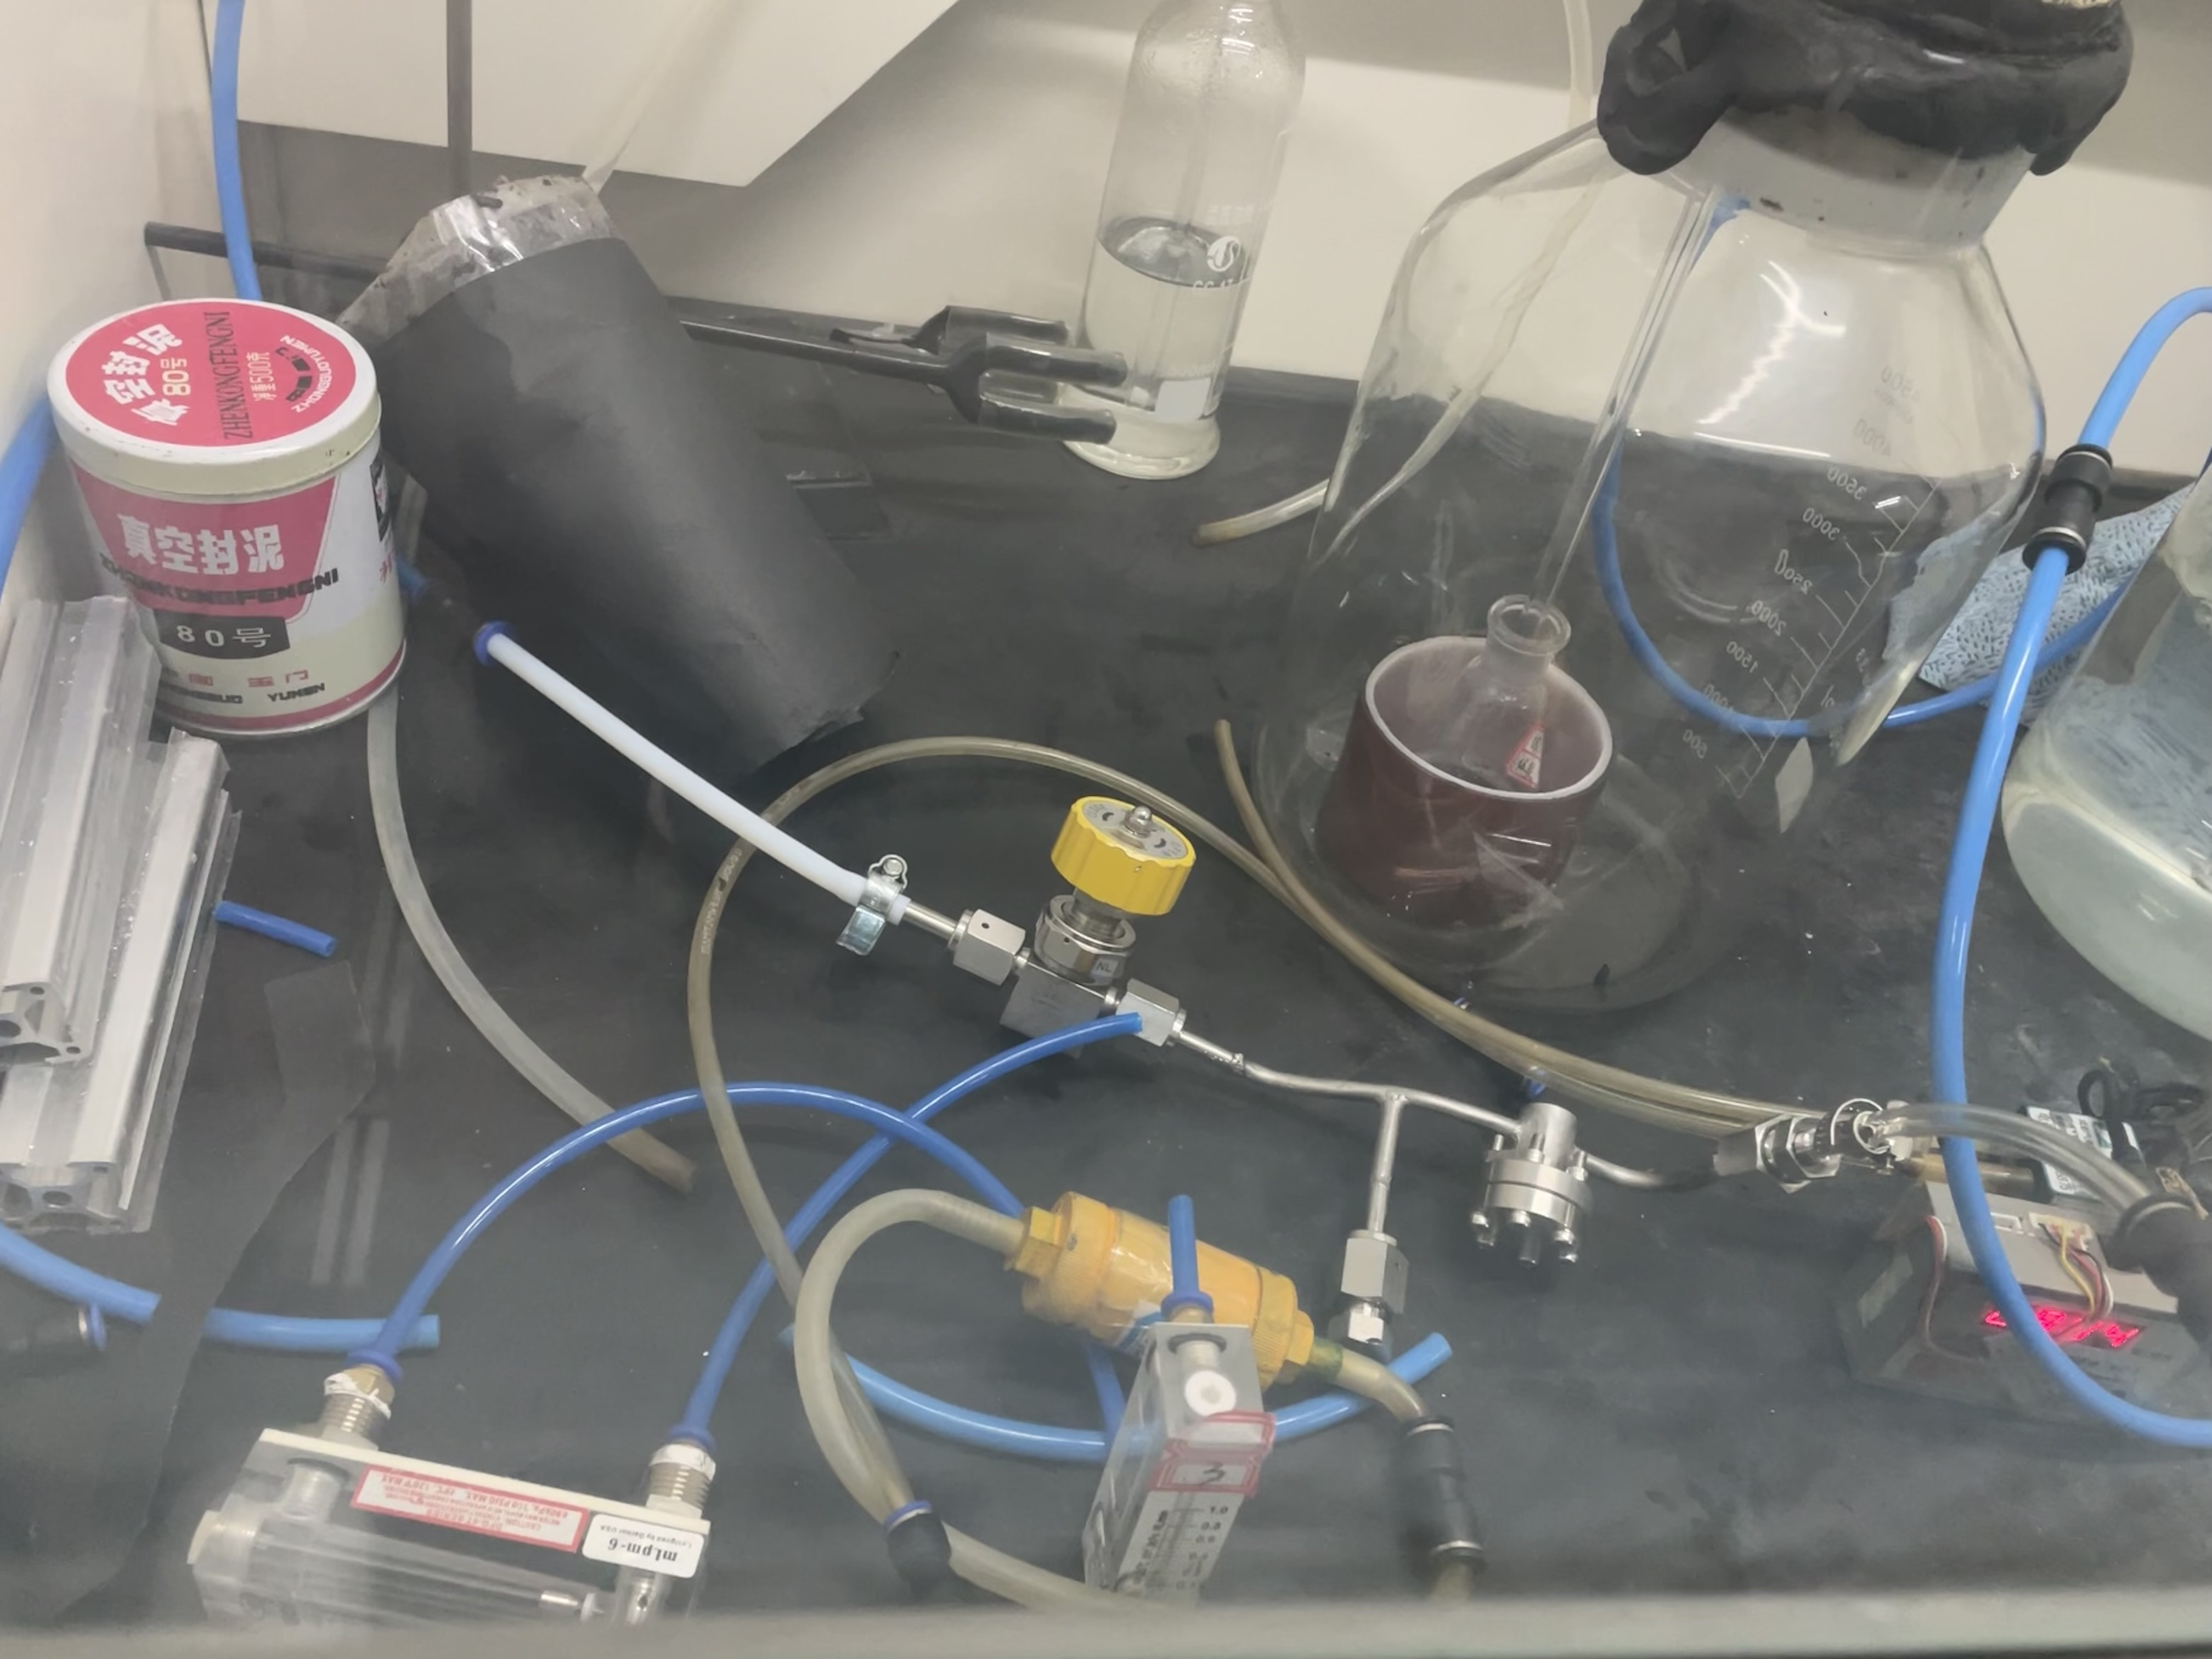
04
功能验证
实验环境
液闪
Th232源
Notes:
除了设计与制作工作外，还对数采系统运行情况设计了评估实验，实验环境的示意图如左图所示，右图为通风橱内实景
实验中使用一个钍232放射源产生氡220气体，氡气经由鼓风机吹入液闪探头中，脉冲电信号经过同轴电缆连接至数采系统，实验中使用PC机用作上位机
（1秒几个粒子）

Slide 16
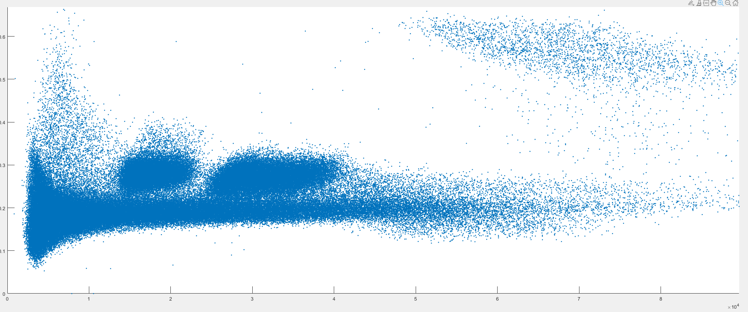
04
功能验证
实验结果-面积与Ratio值二维散点图
Ratio
α粒子
级联事件中的α粒子
β粒子
面积-代表能量，正相关
Notes:
图示为一次实验采集到的数据，图中每个蓝点代表一次放射性事件
横轴代表此处放射性事件的能量，向右的具有更大的能量
纵轴代表此次放射性事件的脉冲衰减速度，越往上衰减越慢
图中可以看出有三个聚团，分别是b粒子与a粒子事件，其中较为关注的是这团a粒子事件，这是氡级联衰变事件中的α粒子事件
约20万条数据

Slide 17
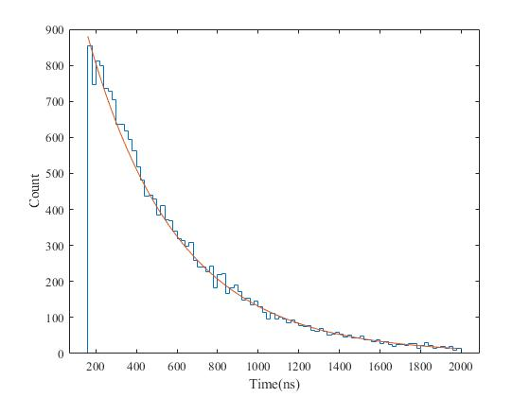
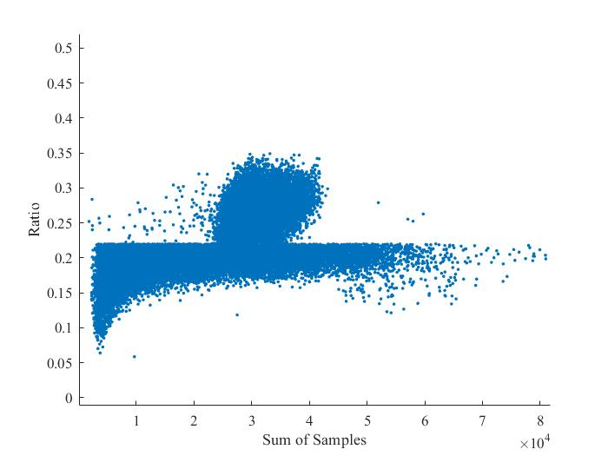
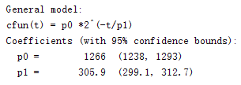
04
功能验证
实验结果-级联事件提取
α粒子
β粒子
拟合级联事件半衰期为306ns
与理论半衰期接近
成功提取出级联衰变事件
提取结果与仪器结果近似
Notes:
氡源实验中数采系统输出的级联事件提取的结果如中间二维图所示
拟合级联事件半衰期约为306ns
与Rn220衰变链下的Po210理论半衰期接近
且提取结果与仪器输出的结果近似
可以认为数采系统输出的氡衰变事件是可靠的
到这里数采系统的主要任务就已经完成了

Slide 18
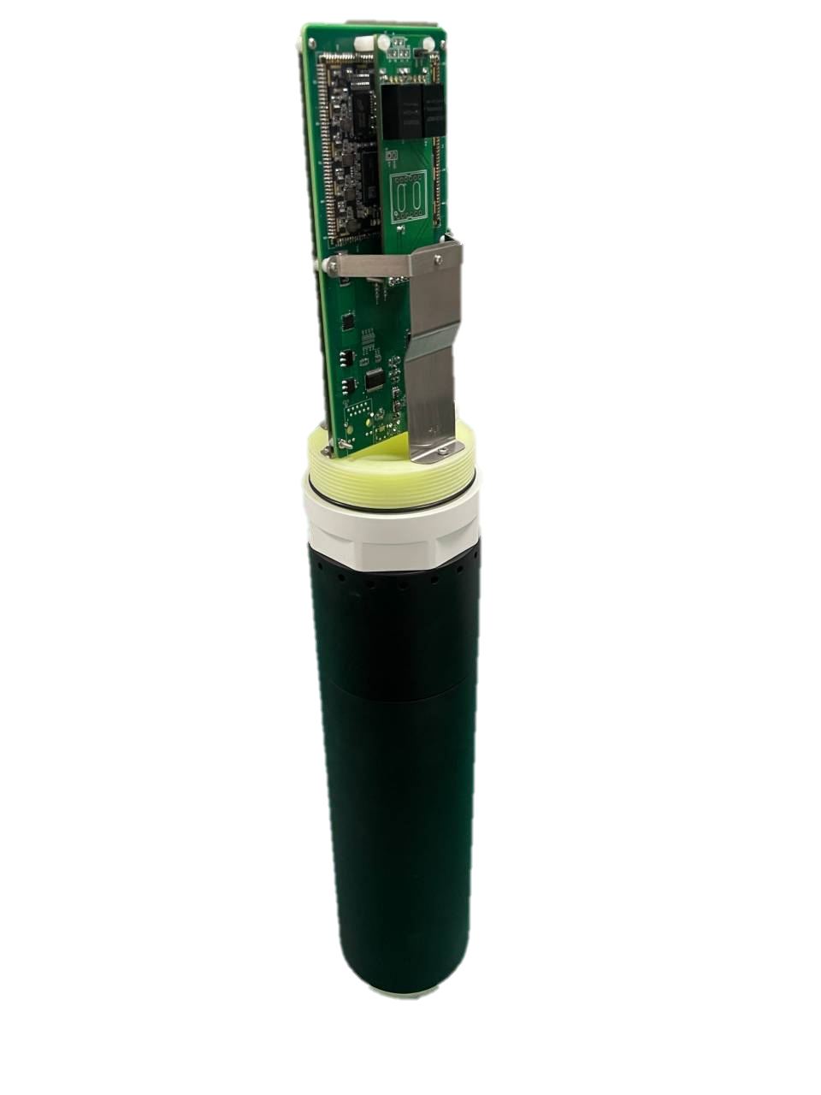
05
课题总结
完成测氡仪数采系统软硬件设计，具备低功耗、小型化的优势
数采系统采用波形分辨算法，可以可靠探测低剂量衰变事件
测氡仪可以完成能谱与氡浓度计量
Notes:
总的来讲，课题完成了测氡仪中的数采系统软硬件设计，实现了氡事件的可靠采集，具备一定的优势
测氡仪也完成了一系列的样机调试，当前在进行产品化的标定工作，验证氡探测器的准确性
同时也在进行地震局入网调试工作

Slide 19

谢谢

Slide 20
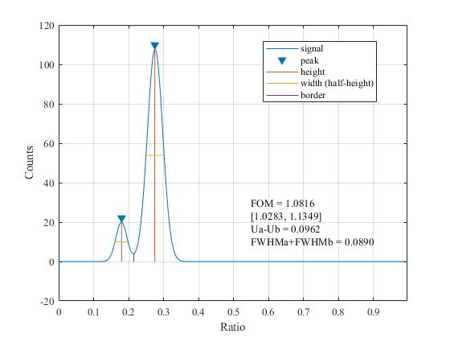
04
功能验证
实验结果-波形分辨性能
针对波形分辨性能进行优化
使用Am241放射源测试优化结果
Am241放射源能量弱于Rn放射源
Rn采集数据会具有更好的FOM值表现
α粒子
β粒子
最优FOM约为1.08
Notes:
波形分辨性能优化后，受到放射源管制的影响，使用Am源测试了优化后系统的最优FOM，结果为1.08
Am放射源能量远小于氡，数采系统在高能量区间会表现出更好的分辨性能，因此测量氡事件时会有更好的FOM值表现

Slide 21
02
课题方案
氡检测算法-波形分辨算法
不同粒子产生的波形
广泛应用的分析方法
首次应用于便携式液闪氡探测器
LOGO
Notes:
222Rn 和 220Rn 分别来自这两条衰变链（为 238U 链和 232Th 衰变链），222Rn 和 220Rn 的子体中存在着 3-4 个α衰变。常用的探测手段就 是通过测量这些α粒子从而反推出环境中的氡浓度。虽然液体闪烁体对α粒子的探 测效率可以达到将近 100%，但是外界有大量的环境本底（宇宙射线、环境放射 性物质）会干扰测量的准确性。如果仅仅通过抓取氡子体衰变的α粒子，其结果 会因本底的影响导致测量数值偏大。
本研究发现氡子体衰变的 Bi-Po-Pb 级联事例是一个β-α的级联。液体闪烁体 是有机闪烁体的一类，对于有机闪烁体，发光衰减时间有快慢两种成分，其中慢 成分的强度会因入射粒子的种类不同而不同，从而导致有机闪烁探测器探测不同 粒子时输出的脉冲波形产生差别：α粒子对液体闪烁体的发光慢成分较多，β粒子 对液体闪烁体的发光慢成分较少，因此α的波形拖尾会比β的拖尾更长。因此便可 以通过对波形的分析来分辨出探测的粒子种类。而环境本底对氡测量影响较大的 就是γ射线，环境中α和β很难进入到液体闪烁体中，因此如果是本底产生的级联 信号基本不会是β-α级联信号。这样如果在采用一个 PMT 且未有屏蔽铅块的情况 下去测量环境中的级联事例，可以通过波形分辨的方法去判断这两个级联事例是 否为β-α的级联衰变事例，从而在一定程度上大大降低本底带来的偶然符合的干 扰

Slide 22



00
备注
Ratio计算
$$S_{long}$$
$$Ratio=\frac{S_{short}}{S_{long}}$$
$$S_{short}$$
LOGO
Notes:
本研究采取了电荷积分的方法，针对一个
波形，首先将整个波形面积积分，此积分数值称为长积分；随后再波形峰值后的
某个时刻（+xns）积分到结束时刻，此积分数值称为短积分。由于两种粒子拖尾
第四章 液体闪烁体波形分辨与级联衰变实验
27
面积不同，因此长短积分的比值会有一定的差别，电荷积分方法如公式 4.4 所示：
Ratio =
其中 Qlong是长积分值，Qshort是短积分值，当改变短积分积分区间时，Ratio
值也随之改变，进而会影响两种粒子的分辨能力，波形分辨能力可以通过公式

Slide 23
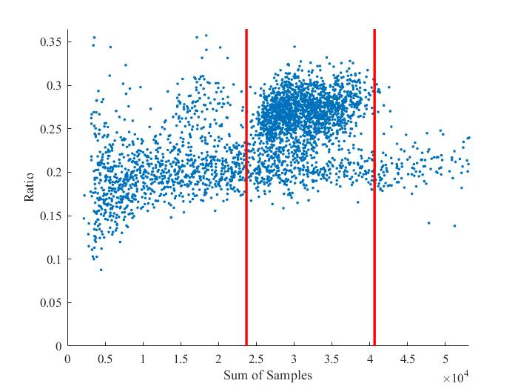
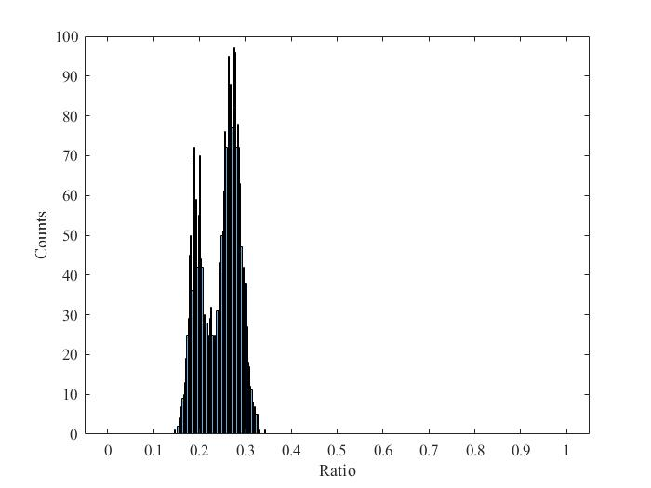
00
备注
实验结果-波形分辨
LOGO

Slide 24
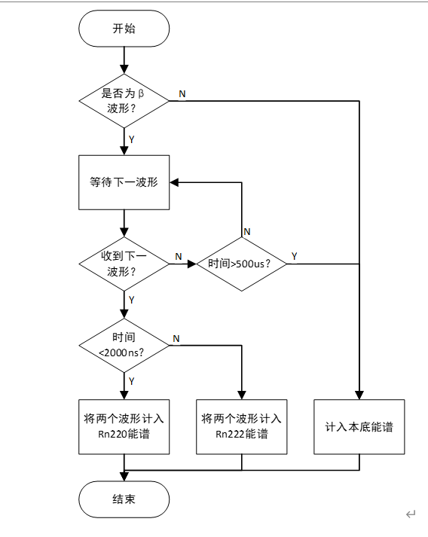
00
备注
级联事件提取思路
LOGO
Notes:
作筛选测量氡事例的算法思路流程框图，首先通过设定合 适的一个时间窗去记录波形（对于 222Rn 时间窗为 500μs，对于 220Rn 时间窗为 2000ns），随后记录一个时间窗内所有粒子的信息，然后对这个时间窗内的所有 波形逐一进行粒子种类分析以及能量分析从而判断这个时间窗内是否记录到了 氡子体 Bi-Po-Pb 所产生的β-α的级联事例

Slide 25
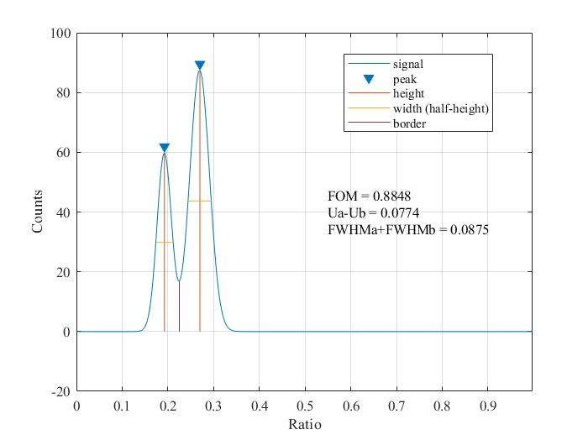
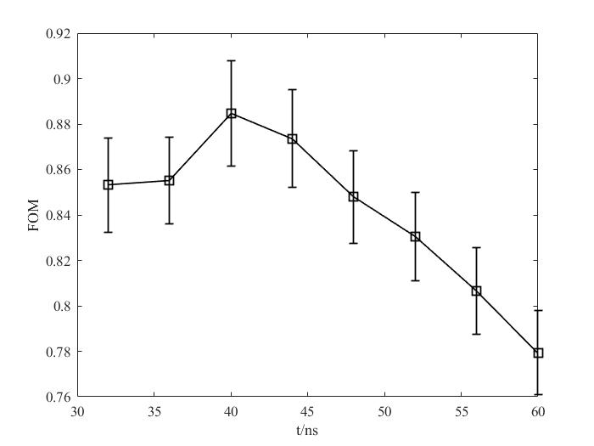
00
备注
实验结果-波形分辨
LOGO

Slide 26

00
备注
FOM计算
$$FOM=\frac{μ_{α}−μ_{β}}{{FWHM}_{α}+{FWHM}_{β}}$$
LOGO
Notes:
其中μα和μβ是每个 Ratio 直方图的峰值，FWHMα和FWHMβ是每个 Ratio 直方图 的半高宽。

Slide 27


00
备注
氡浓度计算方法
----------液体闪烁体容器测量²²⁰Rn子体的级联事例计数率
-------------薄膜的渗透系数(11.29%)
------------测量220Rn的探测效率(57.6%)
------------液闪对氡的溶解度系 （T---- ℃）
----------容器的体积 6.28×10⁻⁵ m³
---------²¹²Pb的衰变常数(0.065)
---------探测器运行时间（h）
LOGO

Slide 28
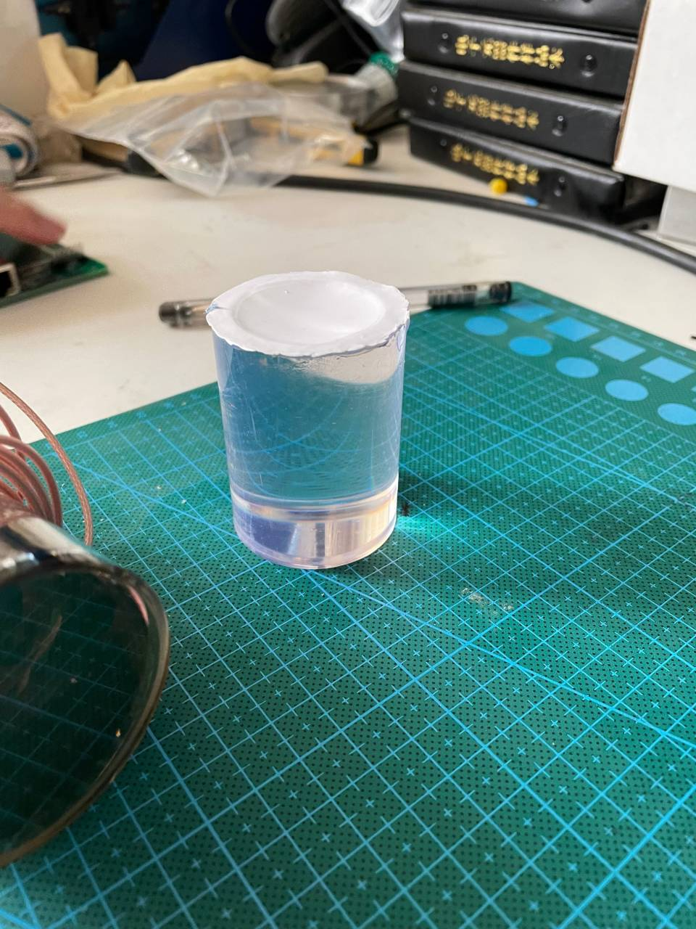
00
备注
液闪容器
半透膜
石英杯
LOGO

Slide 29
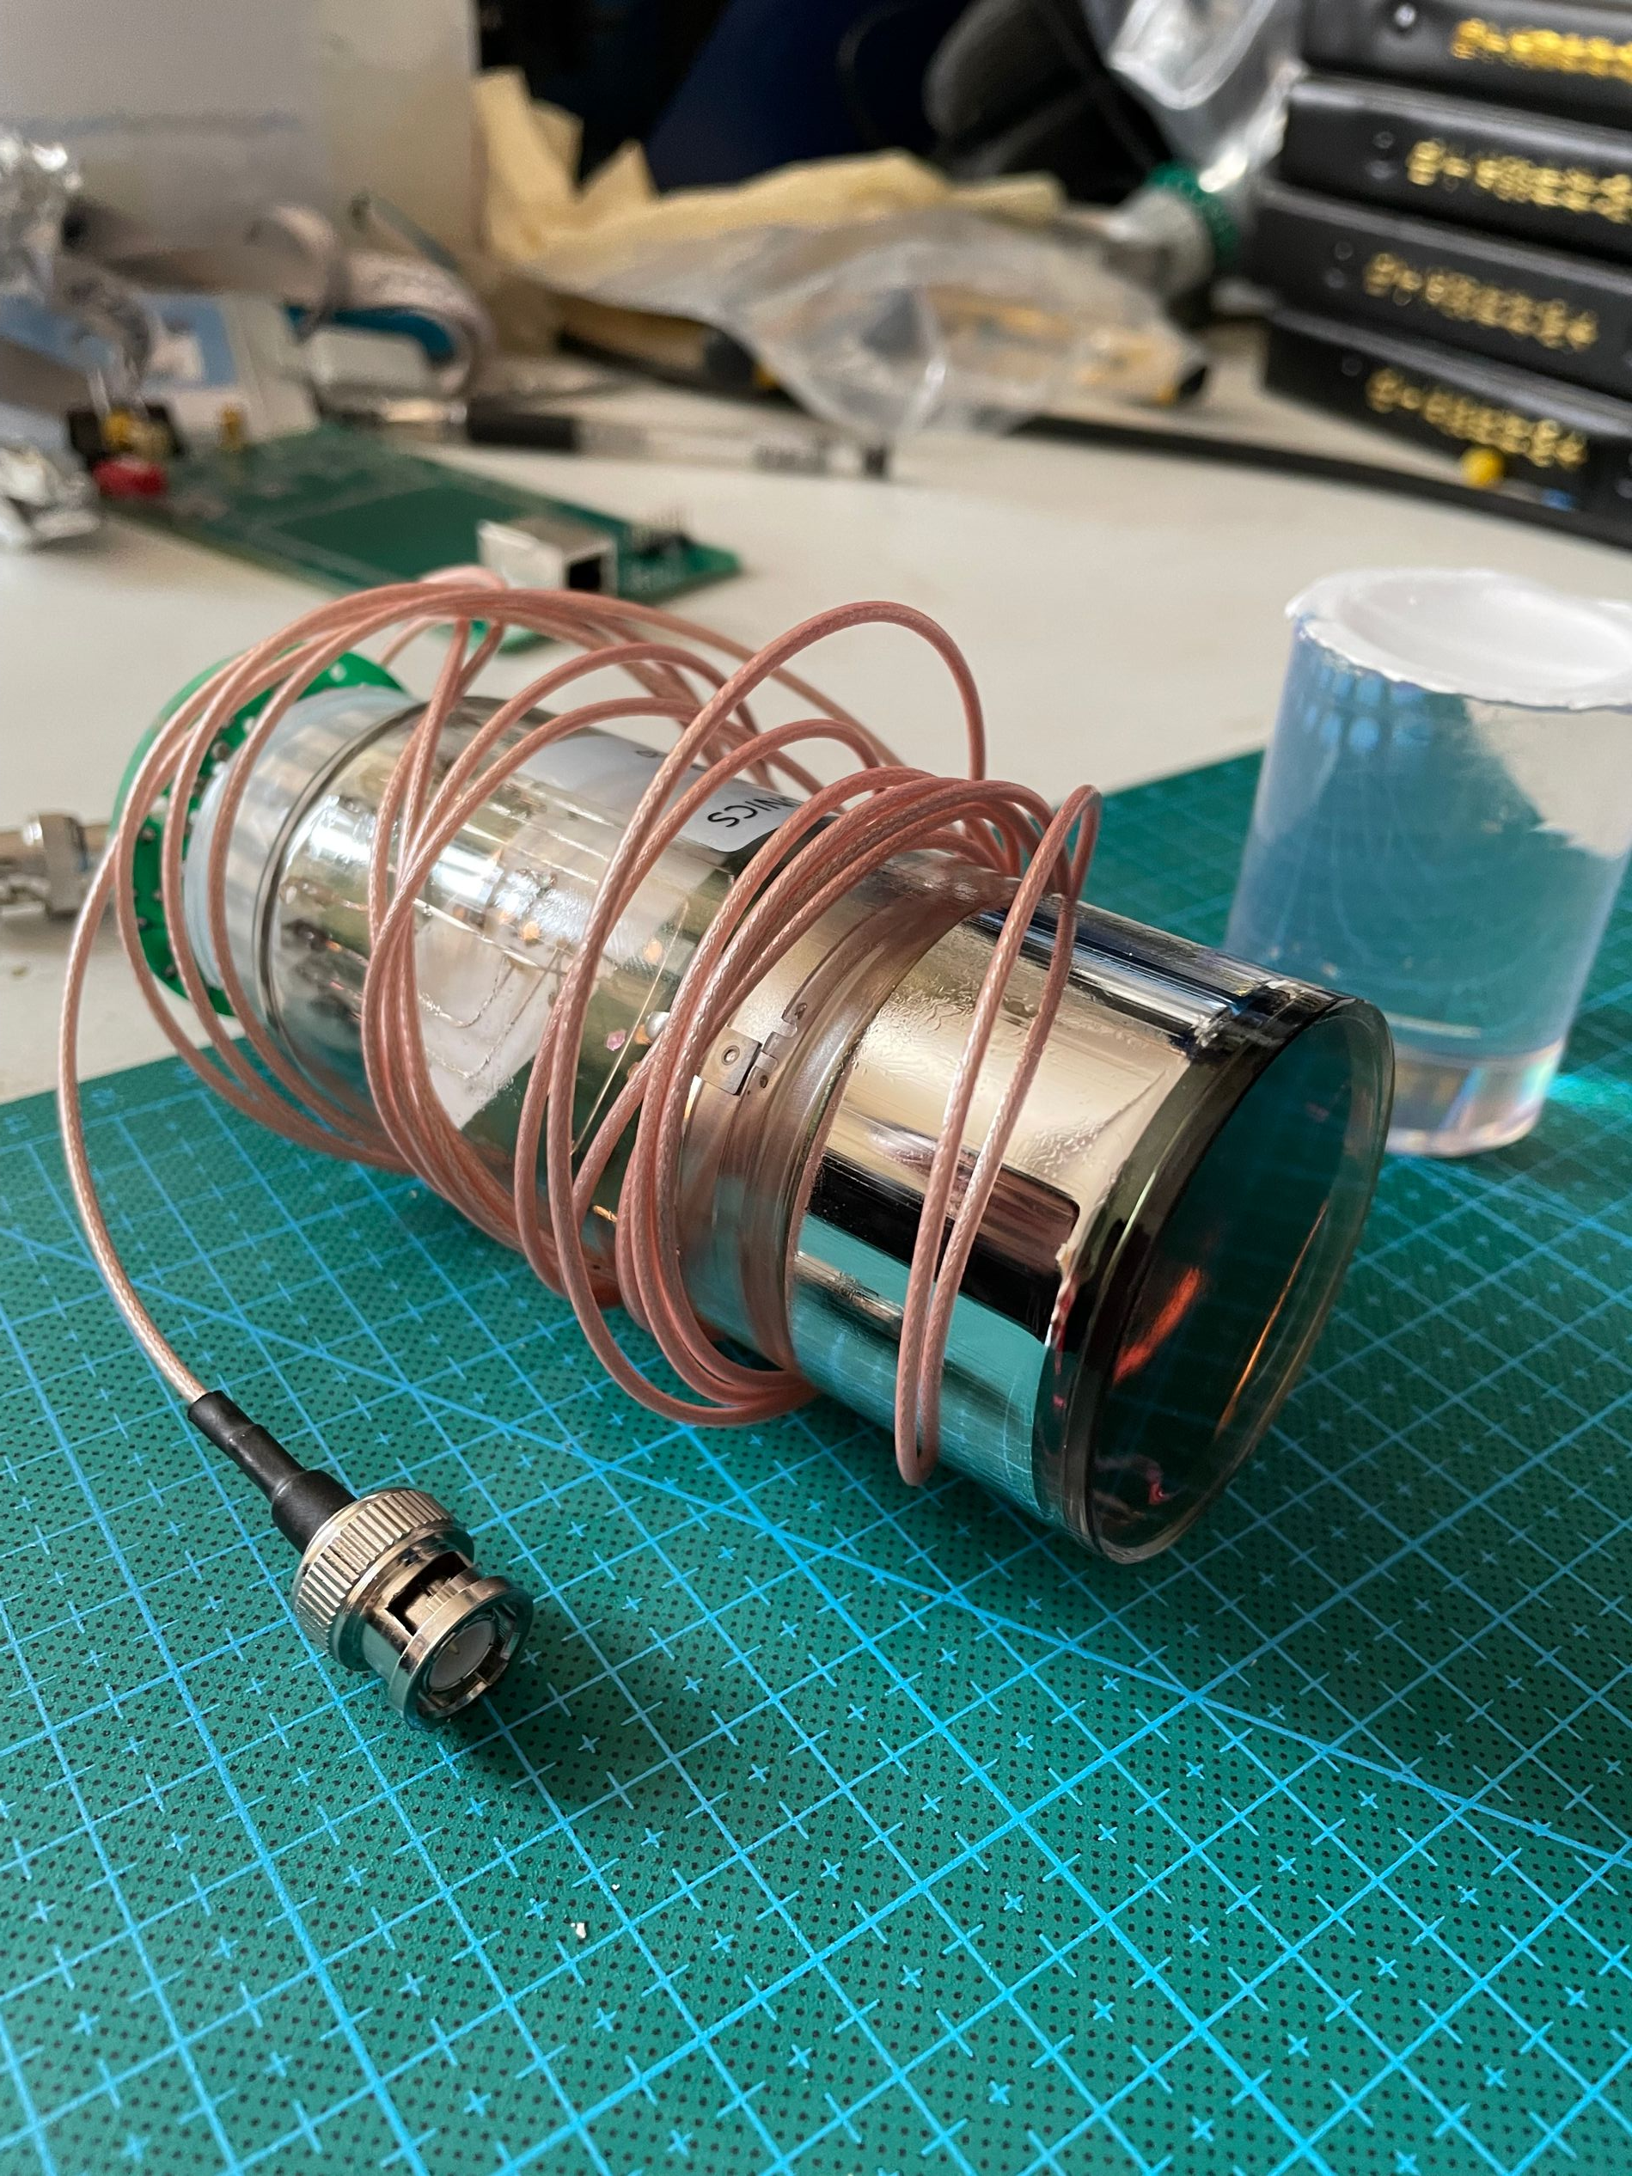
00
备注
PMT
PMT窗口
信号输出
LOGO

Slide 30
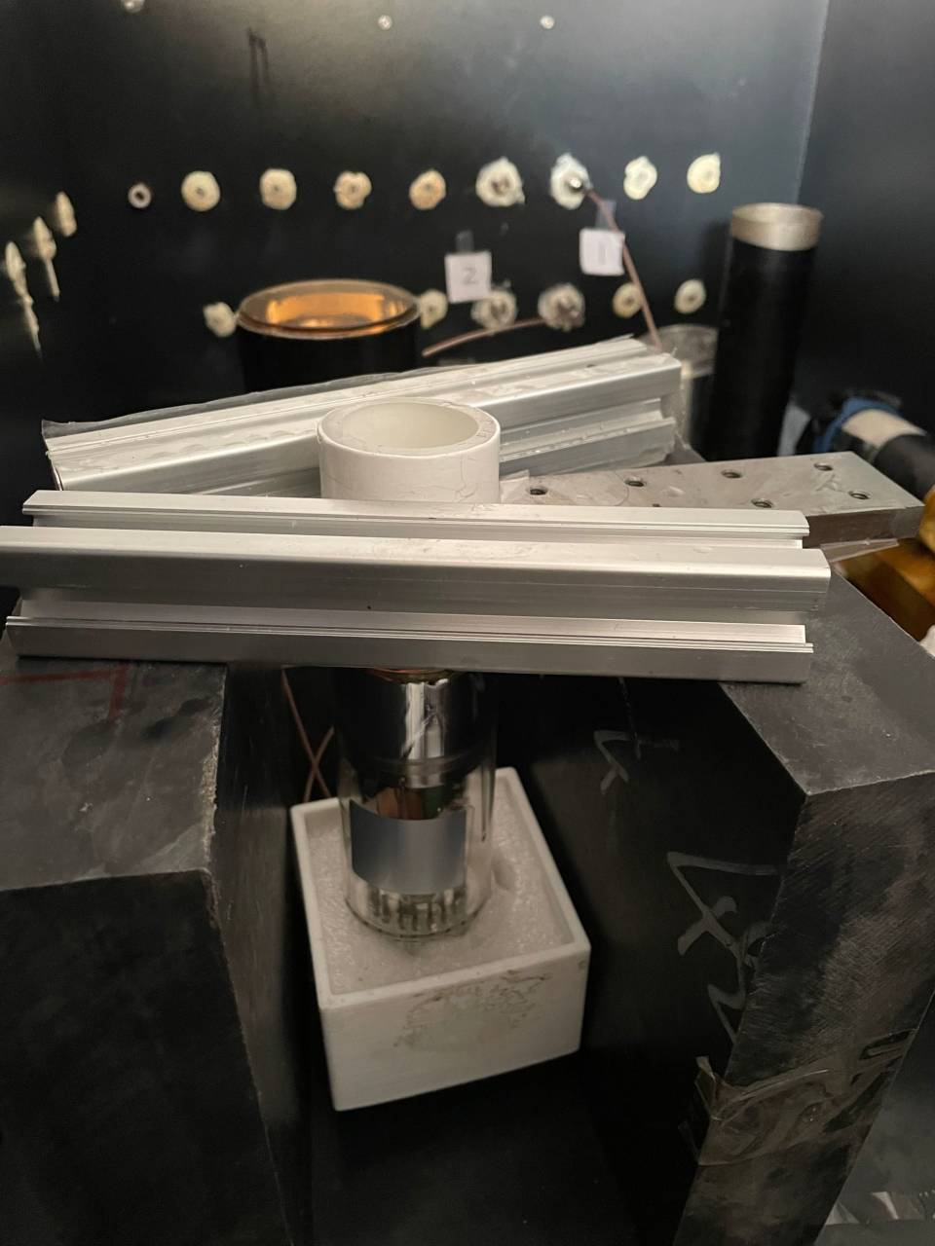
00
备注
暗室
液闪容器
PMT
LOGO

